Slide 1

Data science salary trends 2023
Verónica Arasanz
Comisión 46310
2023

Slide 2



ABSTRACT
Este trabajo de ciencia de datos se centra en el análisis de los salarios de Data Science desde el 2020 al 2023.
El objetivo principal es comprender las tendencias, relaciones y factores que influyen en los salarios de Data Science en ese período de tiempo.
Se espera que este trabajo proporcione una visión completa de los salarios de Data Science durante estos años

Slide 3

Contexto comercial
Una empresa multinacional, que está queriendo crear su área de Data Science, precisa analizar el mercado laboral para decidir su estrategia de contratación del personal.
Este. Este informe está destinado al alto nivel del área de Recursos Humanos.
Preguntas descriptivas
1) ¿Cuál es la tendencia general de los salarios de Data Science en los últimos cuatro años (2020-2023)?
2) ¿Cuál es la distribución de salarios de Data Science en diferentes países?
3) ¿Existen diferencias significativas en los salarios de Data Science entre empresas de diferentes tamaños?
4) ¿Cómo varía el salario de Data Science según la experiencia laboral?
5) ¿Qué títulos de trabajo son los más comunes en el campo de Data Science?

Slide 4

hipótesis
1) Los salarios de Data Science han experimentado un aumento constante a lo largo de los años.
2) Los salarios de Data Science varían significativamente entre países debido a las diferencias en el costo de vida y la demanda de profesionales.
3) Existe una correlación positiva entre el tamaño de la empresa y los salarios de Data Science.
4) Los profesionales con más experiencia en Data Science ganan más que los que tienen menos experiencia.
5) Los títulos de trabajo relacionados con la inteligencia artificial (AI) en Data Science tienden a tener salarios más altos que los títulos no relacionados con AI

Slide 5




Definición de objetivo
Predecir el salario de un trabajador de data Science de acuerdo a su experiencia, tipo de trabajo y tamaño de empresa en que trabaja.
Análisis predictivo
1)¿Se puede desarrollar un modelo de regresión que prediga los salarios de Data Science en función de la experiencia laboral, el país y el tamaño de la empresa?
2)¿Se podría utilizar la clasificación para predecir el tipo de empleo (por ejemplo, tiempo completo o medio tiempo) en función de otros atributos?

Slide 6

dataset
El conjunto de datos utilizado tiene como objetivo analizar las tendencias salariales en el campo de la Ciencia de Datos para los años 2020 a 2023.
Contiene: 3761 filas y 9 columnas.

Slide 7


Data fields del dataset
1)work_year: Representing the specific year of salary data collection.
2)Experience_level: The level of work experience of the employees, categorized as EN (Entry-Level), EX (Experienced), MI (Mid-Level), SE (Senior).
3)Employment_type: The type of employment, labelled as FT (Full-Time), CT (Contract), FL (Freelance), PT (Part-Time).
4)Job_title: The job titles of the employees, such as "Applied Scientist", "Data Quality Analyst" , etc.
5)Salary: The salary figures in their respective currency formats.
6)Salary_currency: The currency code representing the salary.
7)Salary_in_usd: The converted salary figures in USD for uniform comparison.
8)Company_location: The location of the companies, specified as country codes (e.g., "US" for the United States and "NG" for Nigeria).
9)Company_size: The size of the companies, classified as "L" (Large), "M" (Medium), and "S" (Small).

Slide 8
Data Wrangling
Se quitaron datos duplicados
Se verificó que no existen datos nulos
Se eliminaron las columnas de salario y moneda, por contar con la columna salario en dólares.
Se agruparon los títulos de trabajo que representaba el mismo trabajo, para mejorar el análisis con menos categorías
Se identificaron outliers en el modelo y se eliminarios
Se obtuvo un data frame de:
2.342 filas y 7 columnas

Slide 9
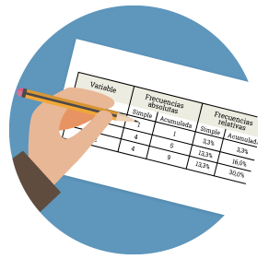
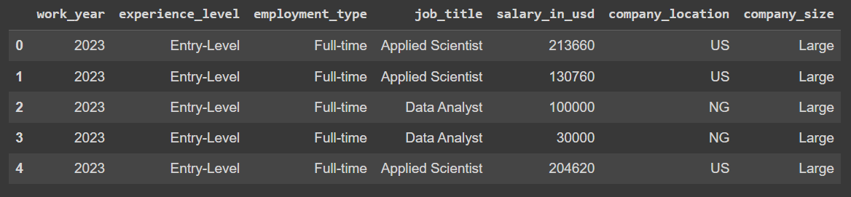
HEAD

Slide 10

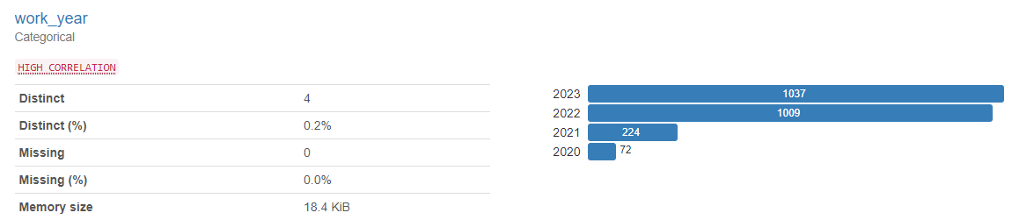
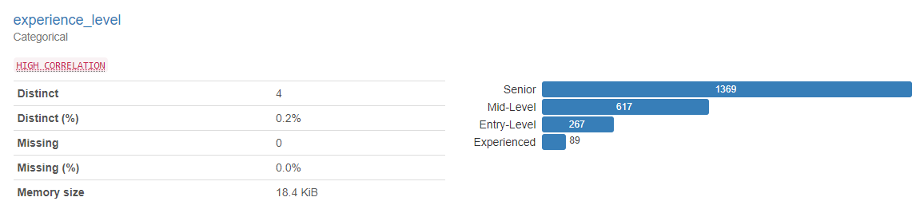
Reporte
Conociendo nuestro DATA FRAME.
Análisis univariado

Slide 11
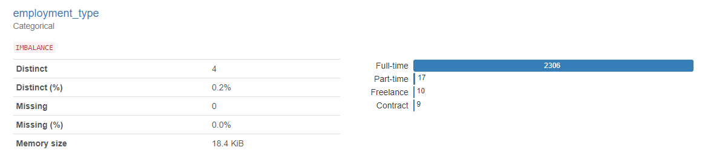
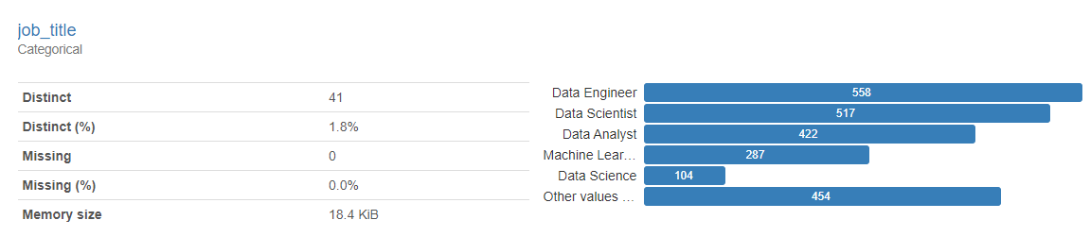
Reporte
Análisis univariado

Slide 12
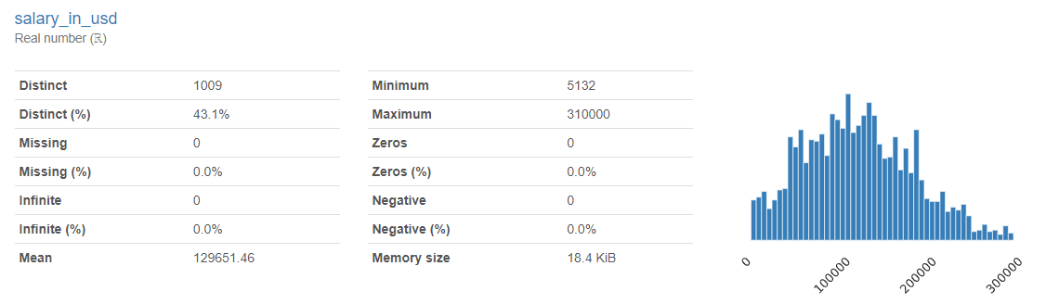
Reporte
Análisis univariado

Slide 13
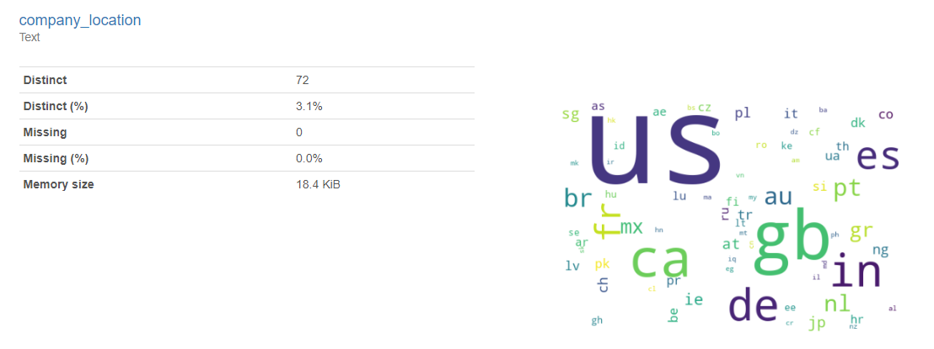
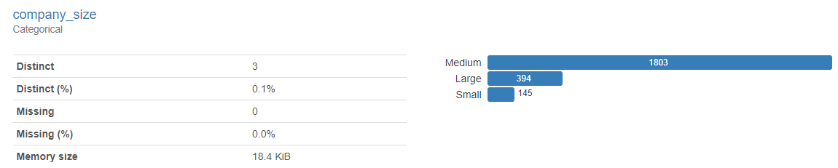
Reporte
Análisis univariado

Slide 14
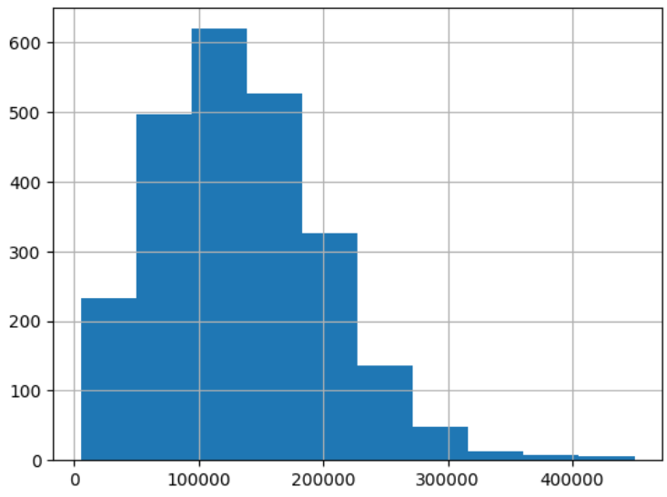
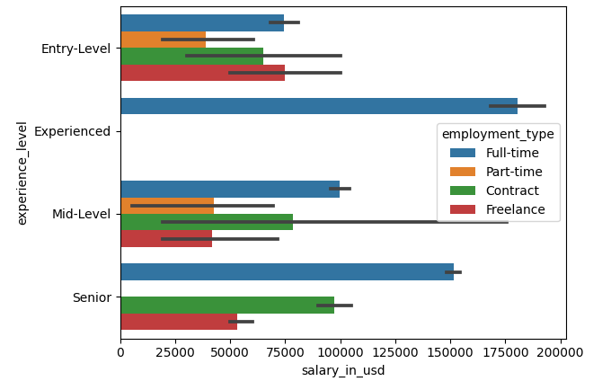
gráficos
Salario en dólares: me brinda información de la distribución de los salarios, el promedio de los mismos se ubica @ USD 133.000
Tipo de empleo: Este gráfico bivariado me indica que a medida que va creciendo el nivel de experiencia y el salario, hay menos contratos Freelance y Part Time y más contratos contract y Full Time

Slide 15
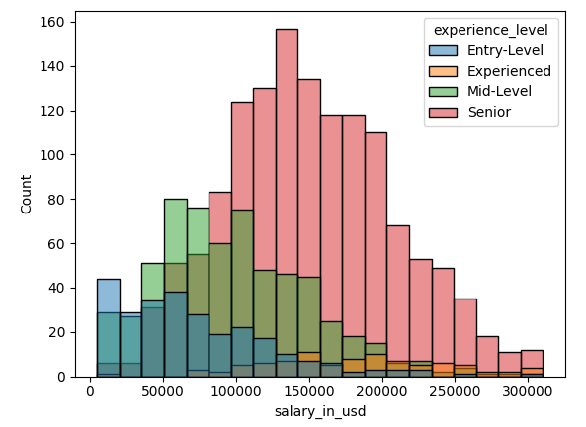
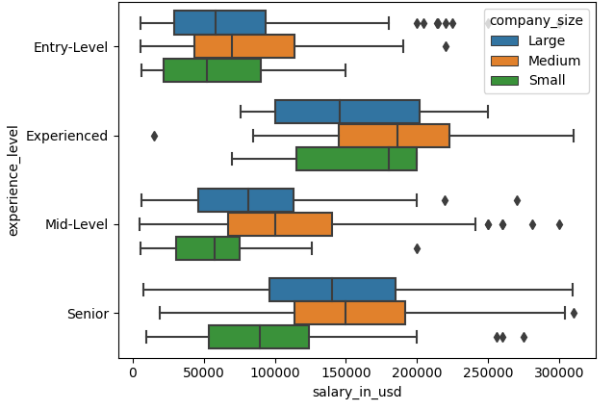
gráficos
Nivel de experiencia: Agrupando por nivel de experiencia, podemos decir que los que tienen un nivel de experiencia senior ganan como media @ USD 151.000. Mientras que los que son Mid-level tienen un salario medio de @ USD 99.000. La media de los entry-level es de @ USD 73.000. Mientras que el de los experienced es usd 181.000
Nivel de experiencia: Este gráfico bivariado, me muestra que todos los niveles de salario son mejores en las empresas medianas y peores en las empresas pequeñas.

Slide 16
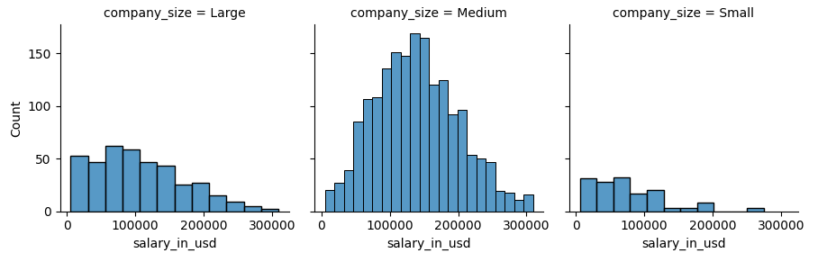
gráficos
Tamaño de la empresa: La mayoría de los trabajadores corresponden a empresas medianas, donde el promedio de los salarios se ubica en USD 139.000, en las empresas grandes el promedio es un poco más bajo @ USD 106.000 con menos trabajadores. Finalmente, en las empresas chicas tiende a ser USD 75.000 con muy pocos trabajadores

Slide 17
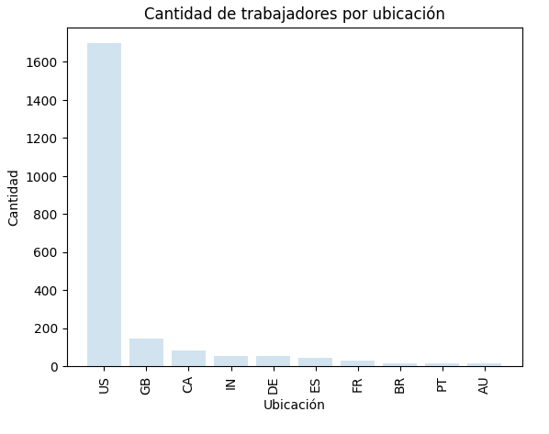
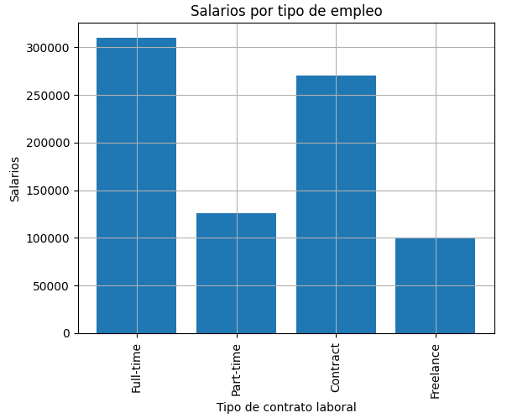
gráficos
Salario por tipo de contrato laboral: mediante este análisis bivariado, podemos decir que con el tipo de contrato laboral que más dinero ganan es con el de Full Time, luego con el de Contract. Lejos figuran los contratos de Part time y por último Freelance.
Cantidad de trabajadores por ubicación: En el país dónde más trabajadores hay de Data Science es lejos Estados Unidos.

Slide 18
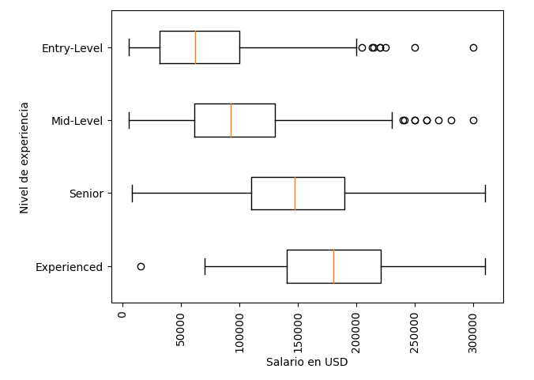
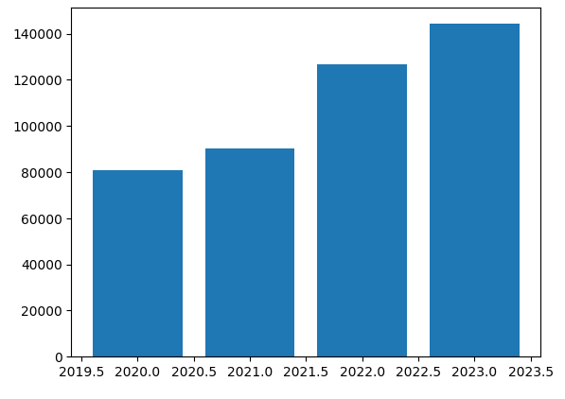
gráficos
Nivel de experiencia: Según este gráfico, los que son Experienced tienen el mejor rango de sueldos, salvo por algunos trabajadores aislados Mid level y Entry Level.
Salario promedio por año: El promedio de salarios se fue incrementando con los años, dando un salto importante del 2021 al 2022

Slide 19
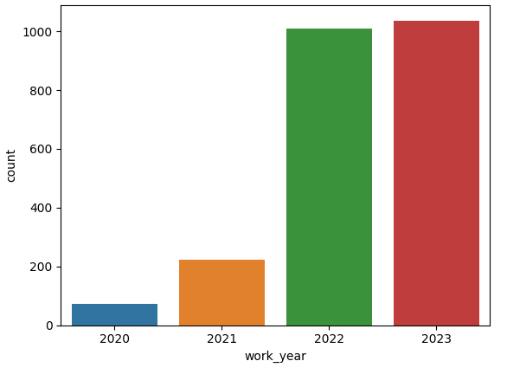
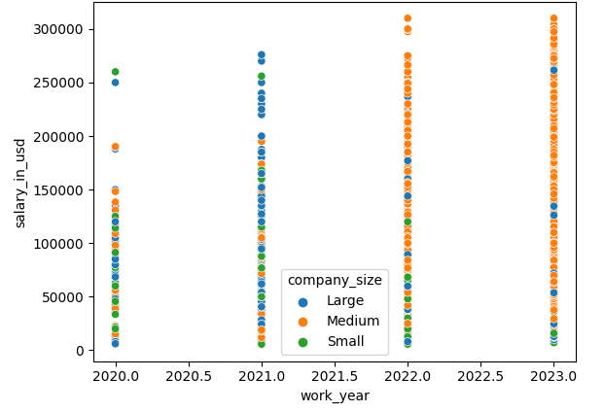
gráficos
Cantidad de trabajadores por año: La cantidad de trabajadores empleados se incrementó considerablemente del 2021 al 2022
Salario promedio por año por tipo de empresa: El promedio de salarios fue creciendo durante los años. En el 2021 se puede decir que los salarios más altos y la mayor cantidad de trabajadores se ubicaban en las empresas grandes. En el 2022 y 2023, la mayor cantidad de trabajadores y los salarios más altos se ubicaban en empresas medianas

Slide 20

insights
Luego de analizar todos los gráficos podríamos decir que el sueldo en promedio es mejor en empresas medianas y a su vez más trabajadores se sitúan en este tipo de empresas.
Estados Unidos es lejos el país que más trabajadores de Data Science tiene.
Un junior puede acceder a tener un contrato freelance o part time, luego a medida que aumenta la experiencia y el sueldo es más probable que requiera un contrato por tiempo determinado o full time.
Podemos considerar también que los salarios van a ir en promedio de USD 72.000 a usd 181.000 dependiente el nivel de experiencia adquirido.
El salario promedio fue aumentando a lo largo de los años con un salto importante en 2022.

Slide 21

Machine learning
Verificamos que utilizando todas las variables el R2 no era bueno (0.011). El modelo estaba overfiteando.
Hicimos el R2 de cada variable contra la variable sueldo en dólares, pero el mismo seguía sin ser el esperado y peor que con todas las variables.
Dividimos el data set en test y entrenamiento, utilizando todas las variables el R2 no es bueno (0.07)
Corro el modelo con las 30 mejores variables, mejoró el R2 (0.47)
Corro el modelo con las 15 mejores variables, el R2 es similar (0.46)

Slide 22


